Slide 1
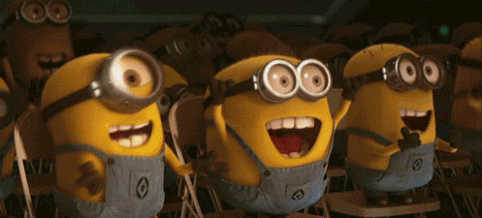
Momento...
Recapitulando os bizus

Slide 2
Se puder impressionar, faça isso logo desde o começo:
Muito se discute acerca dos limites que devem ser impostos à publicidade e propaganda no Brasil - sobretudo em relação ao público infantil. Com o advento do meio técnico-científico informacional, as crianças são inseridas de maneira cada vez mais precoce ao consumismo imposto por uma economia capitalista globalizada - a qual preconiza flexibilidade de produção, adequando-se às mais diversas demandas. Faz-se necessário, portanto, uma preparação específica voltada para esse jovem público, a fim de tornar tal transição saudável e gerar futuros consumidores conscientes.
Técnica usada: _______________________

Slide 3
De acordo com o movimento romântico literário do século XIX, a criança era um ser puro. As tendências do Romantismo influenciavam a temática poética brasileira através da idealização da infância. Indo de encontro a essa visão, a sociedade contemporânea, cada vez mais, erradica a pureza dos infantes através da influência cultural consumista presente no cotidiano. Nesse contexto, é preciso admitir que a alegação de uma sociedade conscientizada se tornou uma maneira hipócrita de esconder os descaso em relação aos efeitos da publicidade infantil no país.
Técnica usada: _______________________

Slide 4
A grande preocupação hoje, nas políticas públicas, é propiciar um melhor atendimento integral à criança, principalmente no que se refere ao desenvolvimento moral, social, político e cultural enquanto sujeito ativo e participante dos plenos direitos e deveres na sociedade, conforme as normas declaradas no Estatuto da Criança e do Adolescente (ECA).
Técnica usada: _______________________
Fonte das redações: o Globo.com

Slide 5
A publicidade direciona boa parte do trabalho às crianças, isso pode ser evidenciado no filme “Criança, a alma do negócio”. Nele são explicitadas as relações da propaganda e os efeitos dela junto ao público infantil, deixando transparecer que o mais importante é convencer a todo custo, o que nos faz lembrar o famoso pensamento atribuído a Maquiavel: “os fins justificam os meios”.
Técnica usada: _______________________

Slide 6
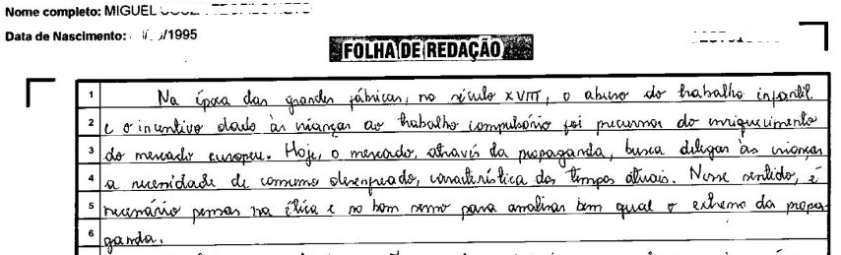
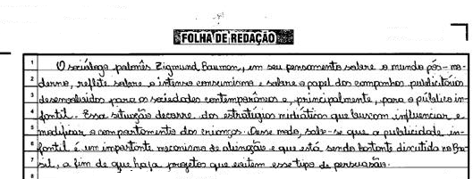
Observe como fica na folha de redação:

Slide 7
Você pode fazer assim:
1. Repertório
2. Assunto pedido
3. Opinião a ser dada

Slide 8
Ou assim:
1. Assunto
2. Repertório
3. Opinião a ser dada

Slide 9
Exemplificando o 2º :
Tratar da discussão do ________________________________ faz a sociedade lembrar o que _______________________________________
O assunto _____________________ tem relação com ________________________
No Brasil, a ________________________ pode ser analisada fazer um paralelo com o ________________________________

